Slide 1


Slide 2
Gliederung
Projektvorstellung
Zielgruppe
Funktionen
Details

Slide 3
Projektvorstellung

Slide 4
Projektvorstellung
PC-Konfigurator
Einsteigerfreundlich
Individuell anpassbar
Tiefgängig

Slide 5
Zielgruppe

Slide 6
Zielgruppe
Einsteiger
Gamer
Kreative
Neue Dinge ausprobieren

Slide 7
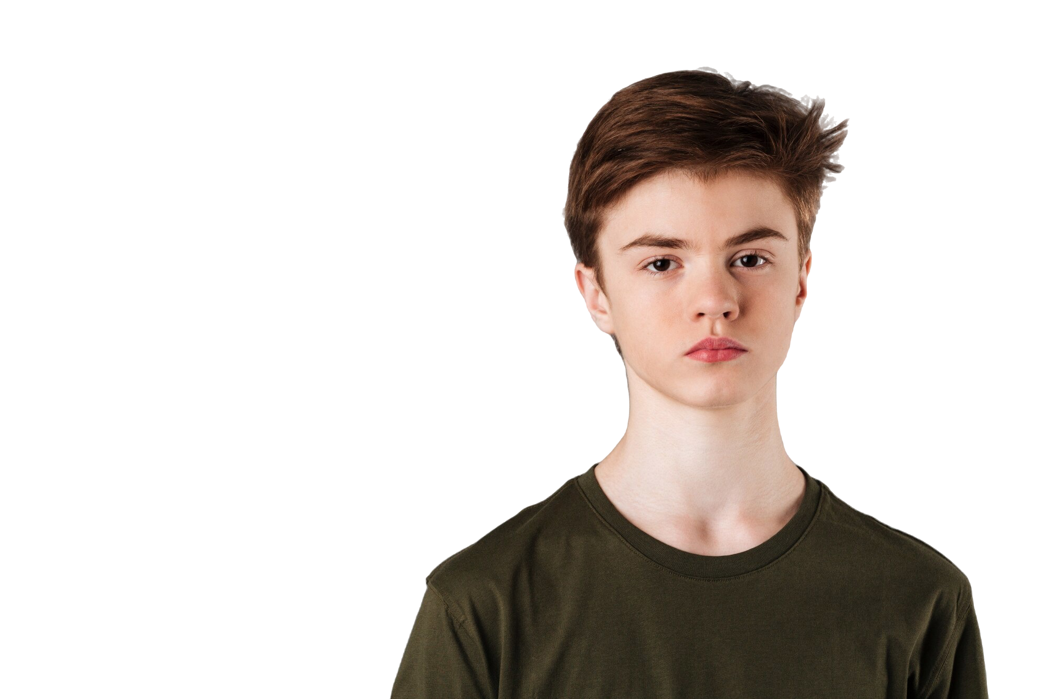
Wer ist eigentlich Zack?
15 Jahre alt
Schüler
Technikbegeistert
Gamer
Will einen eigenen PC bauen

Slide 8
Zacks Customer Journey
?
Zack möchte seinen eigenen PC bauen
Leider hat er noch keine Ahnung davon

Slide 9

Durch die Empfehlung eines Youtubers entdeckt er ByteCraft

Slide 10
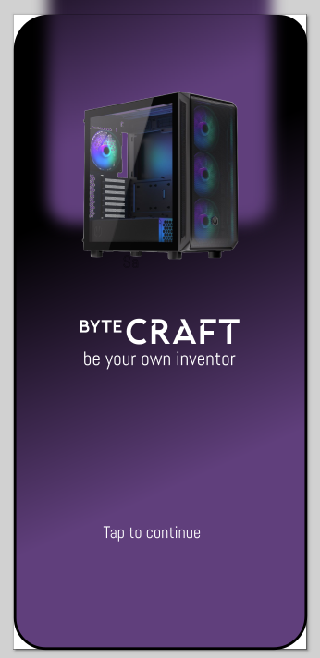

Slide 11
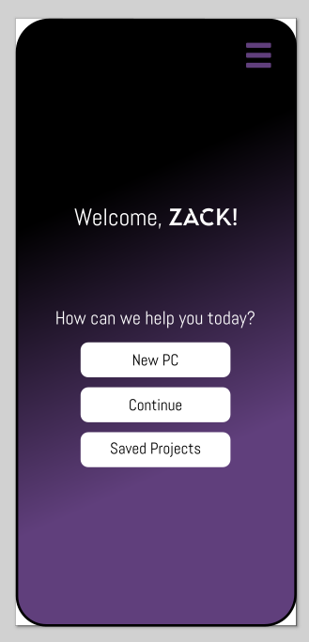
Bevor er seinen neuen PC bauen kann, muss er erstmal alle Teile auswählen.
Alternativ könnte man auch einen von uns zusammengestellten PC auswählen.

Slide 12
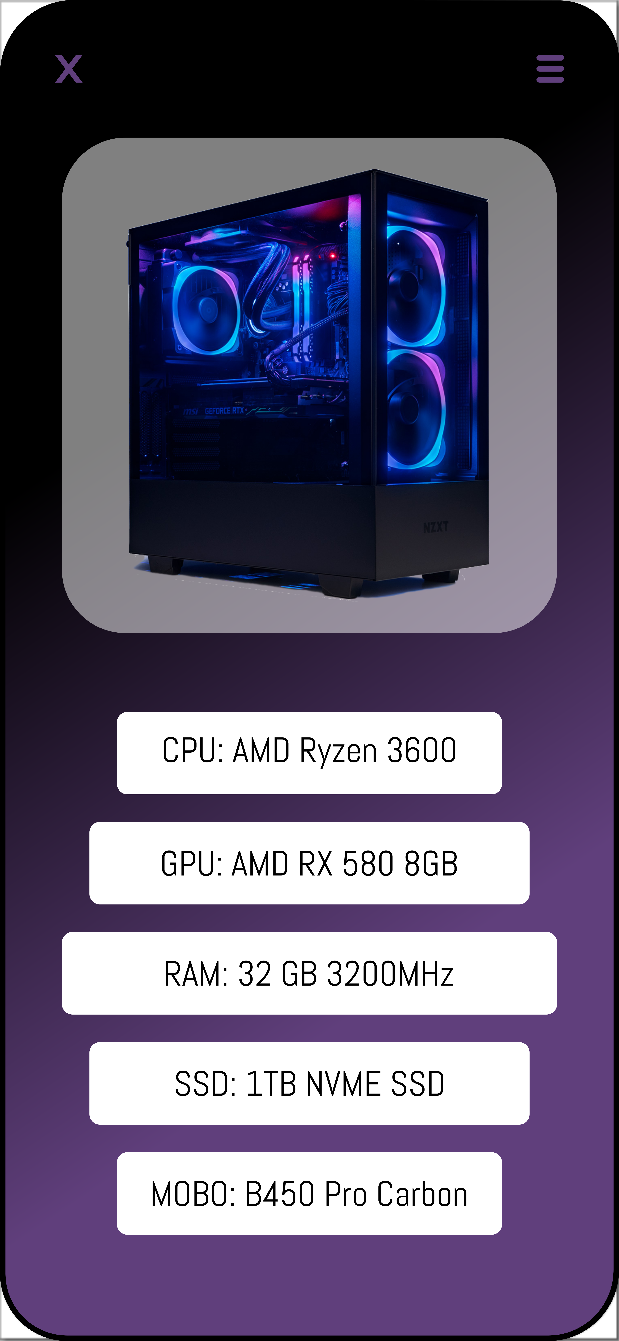
Prebuilt Beispiel:

Slide 13
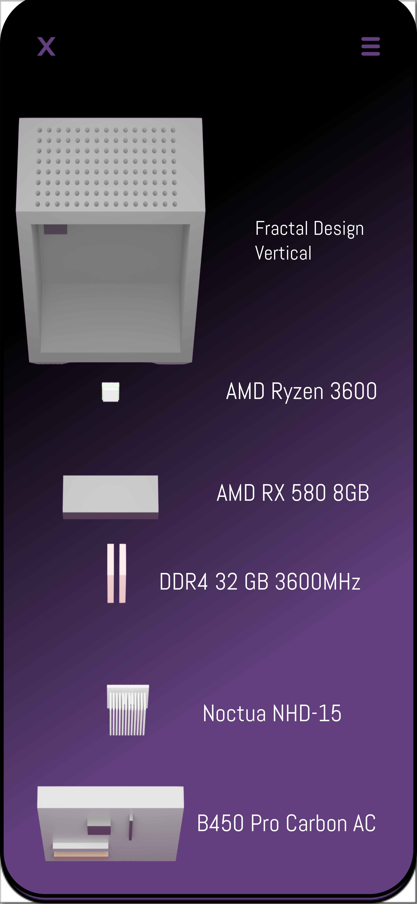
Auswahl der Teile:

Slide 14
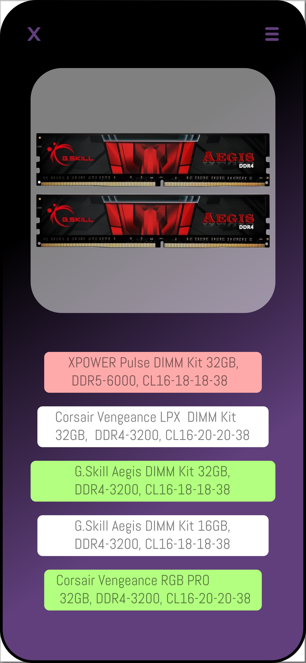
Auswahl der Teile:
Hier RAM

Slide 15
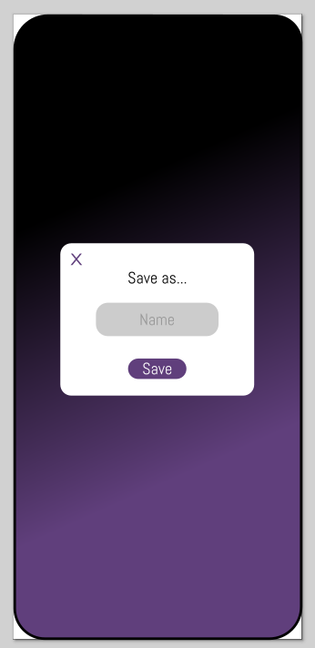
Die Zusammenstellung speichert er anschließend.
→ Kauf und Anleitung

Slide 16
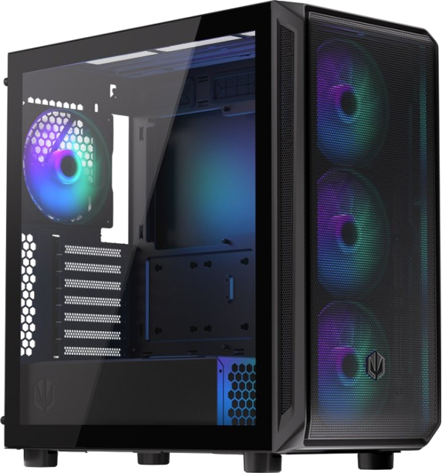
Dank individuell generierter Anleitung und Tips baut Zack erfolgreich seinen PC zusammen!

Slide 17
Funktionen

Slide 18
Funktionen
Wissenscheck
Vorauswahl
Anpassungen
Speichern

Slide 19
Weitere Funktionen
Shop-Weiterleitung
Bauanleitung
Bibliothek

Slide 20
Details

Slide 21
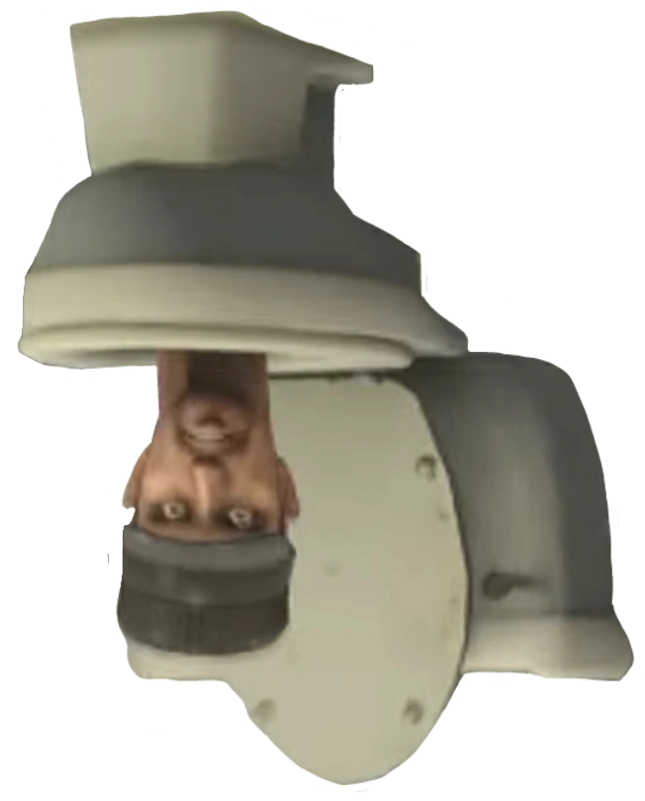
Noch Fragen?

